Slide 1
Звіт
про роботу
Міністерства добрих і корисних справ « Волонтер»

Slide 2
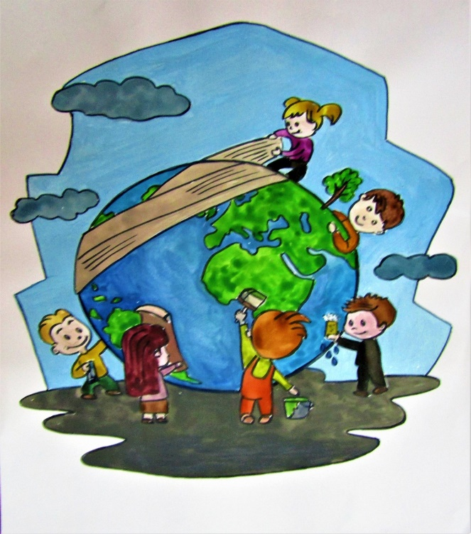
Міністерство « Волонтер»

Slide 3
ВОЛОНТЕРСТВО – ЦЕ ПОКЛИК ДУШІ!
Принципи, за якими працює волонтерський загін:
креативність у всьому;
відповідальність та особистісний контроль;
тактичне та стратегічне планування;
дотримання етики волонтера;
взаємоповага та взаємопідтримка;
толерантність.

Slide 4
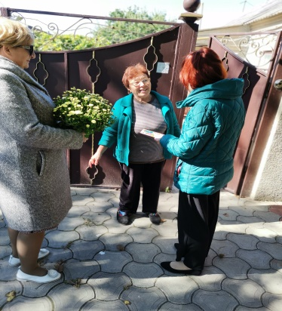
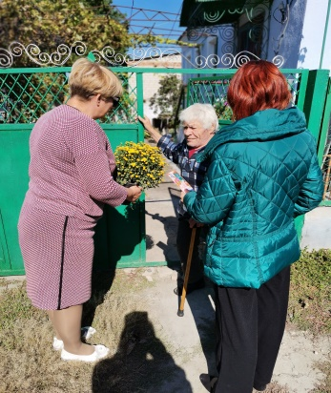
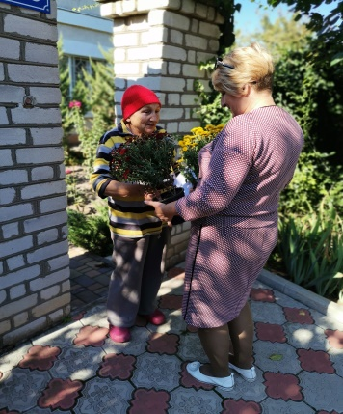
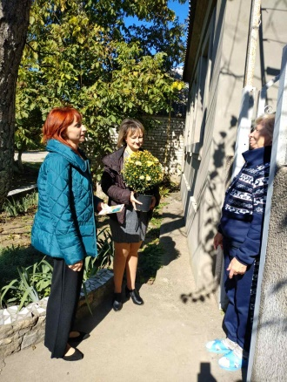
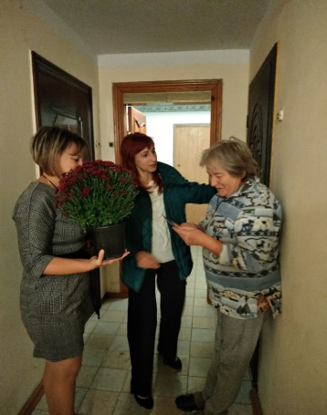
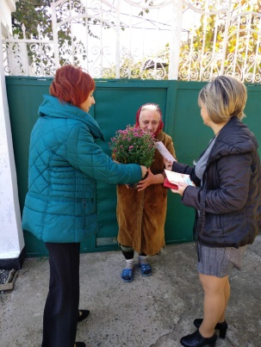
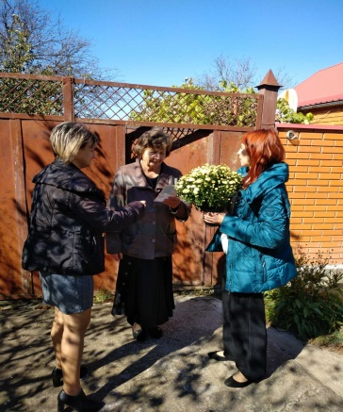
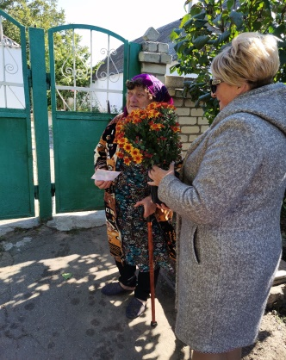
Привітання вчителів –пенсіонерів до Дня людей похилого віку

Slide 5
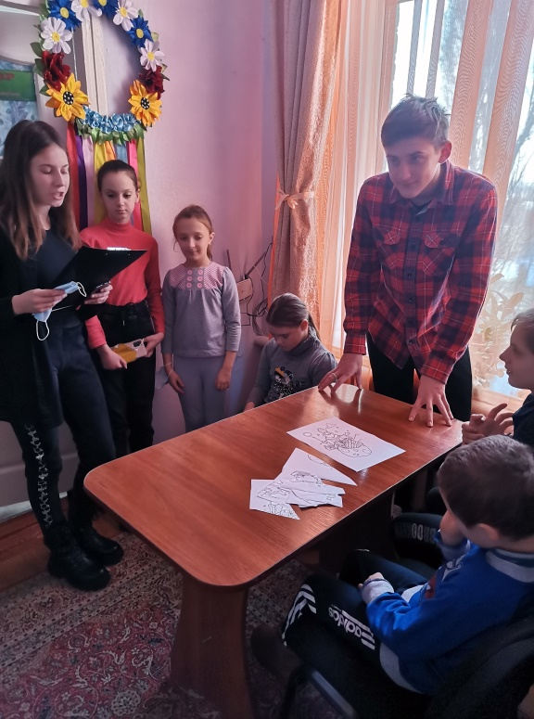
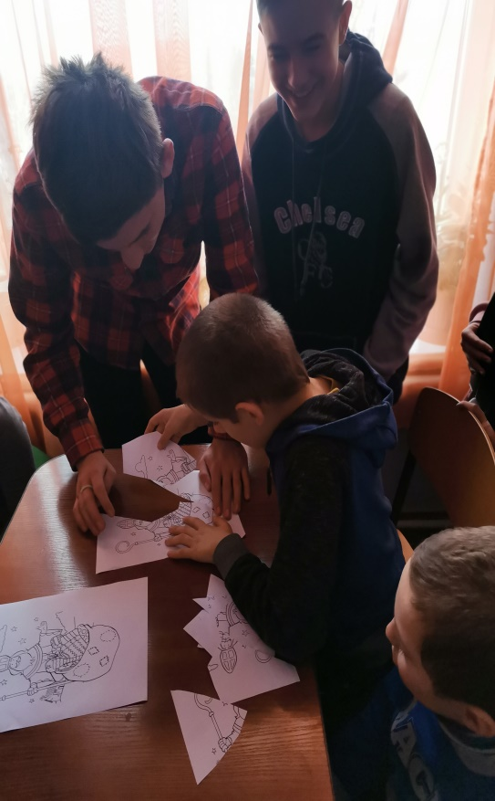
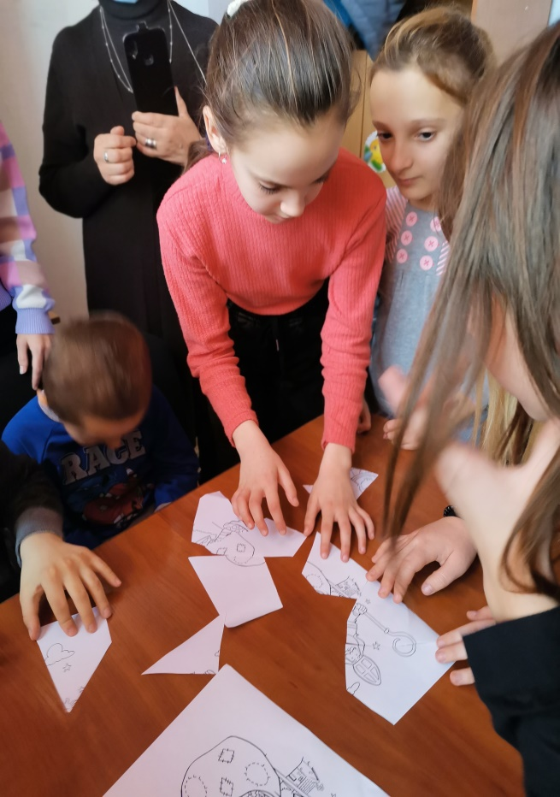
« Хто швидше» цікаві ігри до Міжнародного деня людей з обмеженими можливостями

Slide 6
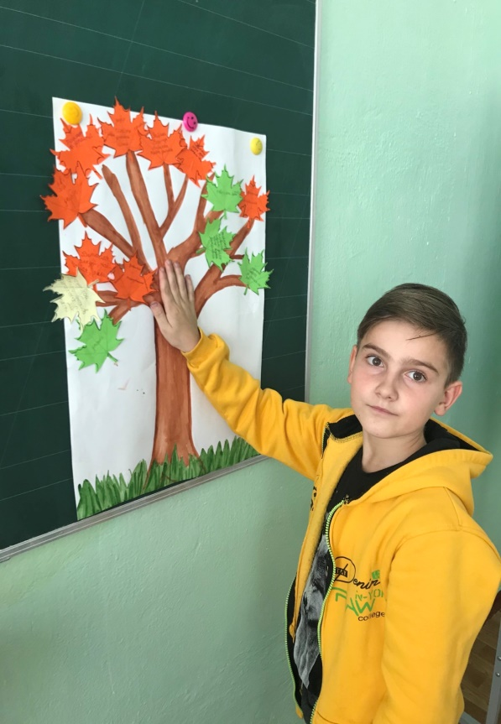
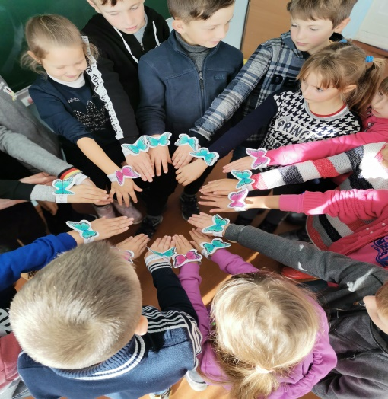
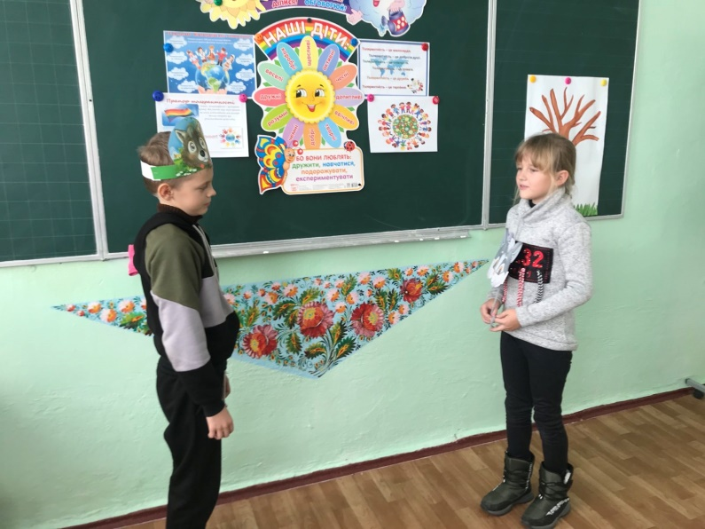
Міжнародний день толерантності

Slide 7
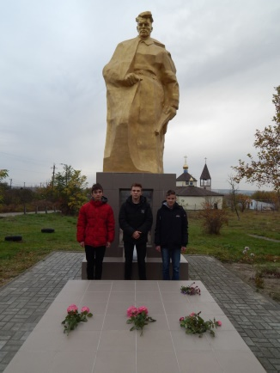
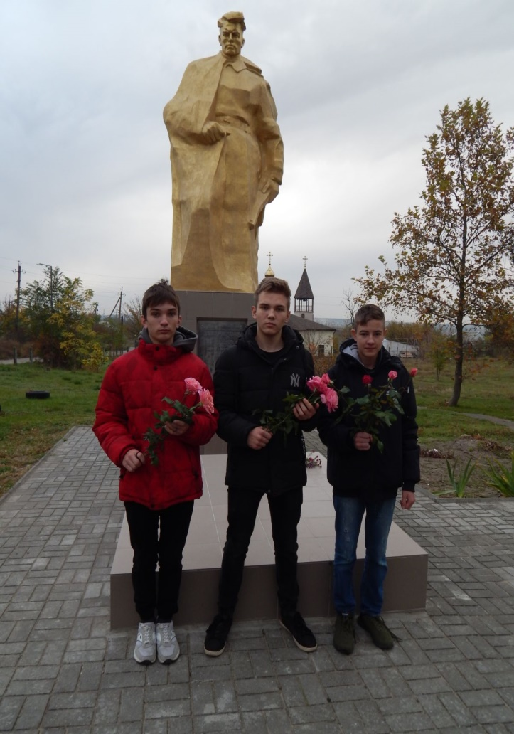
День Визволення України від фашистських загарбників

Slide 8
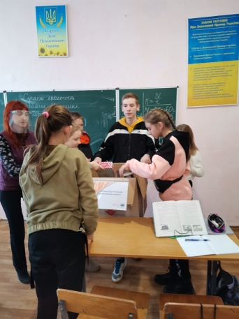
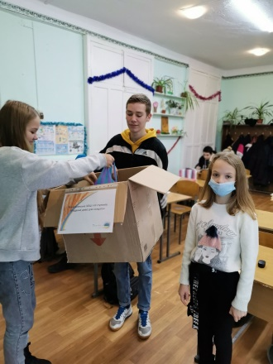
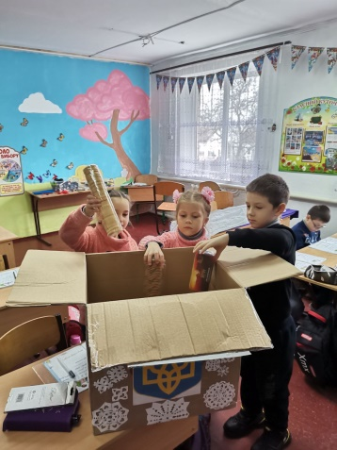
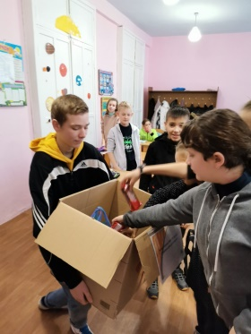
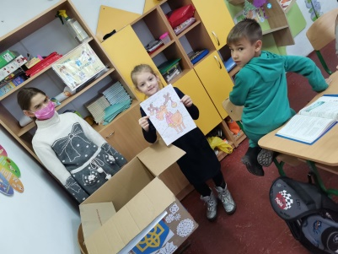
Акція «Різдвяне диво для солдата»

Slide 9
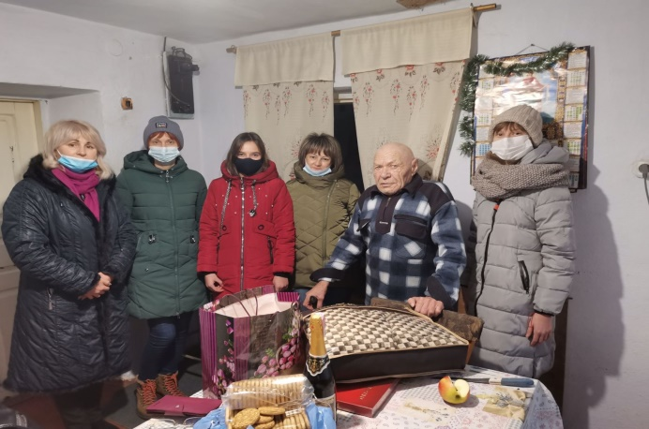
Привітання з ювілеєм вчителя пенсіонера

Slide 10
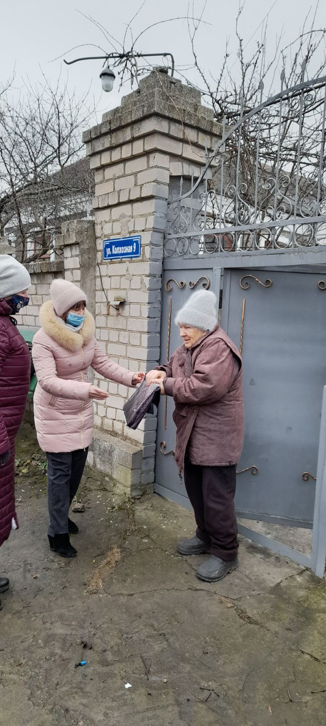
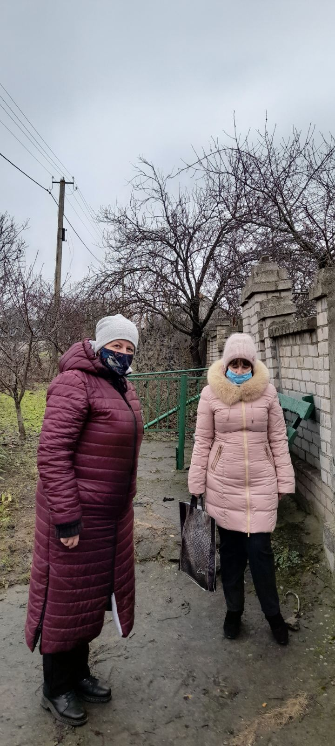
Привітання з ювілеєм вчителя пенсіонера

